Slide 1
RASPORED STANICA ZA PUNJENJE ELEKTRIČNIH VOZILA NA TERITORIJI OPŠTINE PODGORICA
Autori:
Božana Miljanić-Marušić Saša Mujović
Datum i mjesto:
17.05.2019. Budva

Slide 2
UVOD
SADRŽAJ:
UVOD
DEFINISANJE RASPOREDA STANICA ZA PUNJENJE EV
RASPORED STANICA ZA PUNJENJE EV U PODGORICI
PRORAČUN
ZAKLJUČAK
NE POSTOJI KONKRETAN MODEL PREMA KOJEM MOŽE BITI IZVRŠEN ODABIR LOKACIJA STANICA ZA PUNJENJE ELEKTRIČNIH VOZILA.
RAZMATRANE SU JAVNE PARKING POVRŠINE I U SKLADU SA KARAKTERISTIKAMA PROSTORA NA KOJEM SU OBILJEŽENA PARKING MJESTA U PODGORICI TEŽILO SE DA SE ZADOVOLJE POTREBE POTENCIJALNIH KORISNIKA VOZILA NA ELEKTRIČNI POGON.
ZA ANALIZU ODABIRA ADEKVATNIH LOKACIJA NA TERITORIJI PODGORICE UVAŽENA SU ISKUSTVA ZEMALJA KOJE SU ZAPOČELE REALIZACIJU POSTAVLJANJA STANICA ZA PUNJENJE.
POSTOJEĆA ELEKTROENERGETSKA INFRASTRUKTURA ODIGRALA JE ZNAČAJNU ULOGU PRI ODABIRU LOKACIJA.
RAZMOTRENO JE POSTAVLJANJE POLUBRZIH I BRZIH PUNJAČA NA JAVNIM GRADSKIM PARKING POVRŠINAMA U PODGORICI.

Slide 3
STANICA ZA PUNJENJE ELEKTRIČNIH VOZILA
KAKO BI SE OSTVARILO NAPAJANJE ELEKTRIČNOM ENERGIJOM I SKLADIŠTENJE ELEKTRIČNE ENERGIJE U BATERIJAMA ELEKTRIČNIH AUTOMOBILA NEOPHODNO JE OBEZBIJEDITI INFRASTRUKTURU KOJU ČINE JEDAN ILI VIŠE PUNJAČA SA OPREMOM ZA POVEZIVANJE. TAKAV INFRASTRUKTURNI ELEMENT NAZIVA SE STANICA ZA PUNJENJE ELEKTRIČNIH VOZILA ILI PUNIONICA.
ODABIR TIPA PUNJAČA IZVRŠEN JE NA OSNOVU DOZVOLJENOG VREMENA ZADRŽAVANJA NA DATOM PARKING PROSTORU I U SKLADU SA POTREBAMA POTENCIJALNIH VOZAČA ELEKTRIČNIH AUTOMOBILA NA TERITORIJI PODGORICE.
Tip punjača | AC/DC | Priključak | Struja I [A] | Napon U [V] | Snaga P[kW] | Vrijeme punjenja t[min,h]
Spori punjači (Mode 1) | AC | jednofazni | 16 | 230 | 3,3 | 6-8 h
Spori punjači (Mode 2) | AC | trofazni | 16 | 400 | 10 | 2-3 h
Polu-brzi punjači (Mode 3) | AC | jednofazni | 32 | 230 | 7 | 3-4 h
Polubrzi punjači (Mode 3) | AC | trofazni | 32 | 400 | 22 | 1-2 h
Brzi punjači (Mode 4) | AC | trofazni | 63 | 400 | 43 | 20-30 min
Brzi punjači (Mode 4) | DC | - | 125 | 400 | 50 | 20-30 min
 |  |  | 100 | 500

Slide 4
STANICE ZA PUNJENJE BI TREBALO DA BUDU POSTAVLJENE U SVIM VEĆIM GRADOVIMA.
STANICE ZA PUNJENJE BI TREBALO DA BUDU POSTAVLJENE NA AUTOPUTEVIMA.
LOKACIJE STANICA ZA PUNJENJE (ŠIRA TERITORIJA)
STANICE ZA PUNJENJE BI TREBALO DA BUDU POSTAVLJENE U TURISTIČKIM CENTRIMA.
STANICE ZA PUNJENJE BI TREBALO DA BUDU POSTAVLJENE U BLIZINI GRANIČNIH PRELAZA.

Slide 5
LOKACIJE STANICA ZA PUNJENJE (UŽA TERITORIJA)
PARKINZI
HOTELA I
RESTORANA
PARKINZI VELIKIH
TRŽNIH CENTARA
STAMBENA
ZONA
U BLIZINI ZNAČAJNIH
DRŽAVNIH
INSTITUCIJA
GRADSKI STADIONI I
SPORTSKI CENTRI
POSTOJEĆE
BENZINSKE STANICE

Slide 6
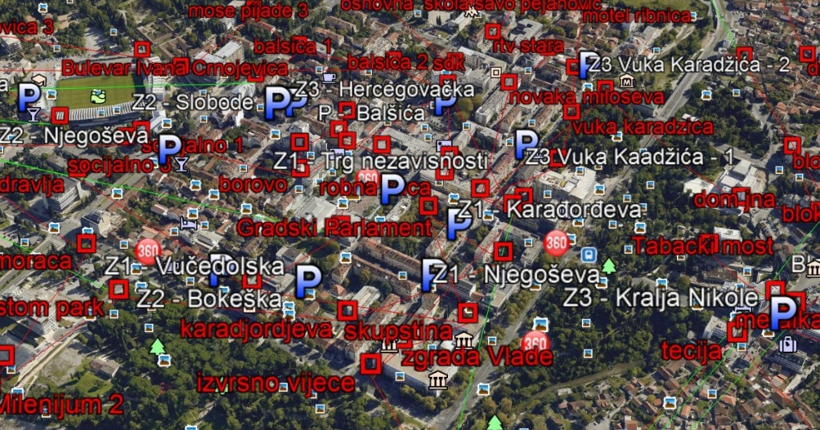
ODABRANE LOKACIJE I BROJ PUNJAČA NA TERITORIJI PODGORICE
Zona I
Zona II
Zona III
Parkirališta
T_{doz} = 120 min
N_{lok} = 15
N_{b} = 8
N_{pb} = 30
P_{i} = 1004 kW
T_{doz} = 180 min
N_{lok} = 31
N_{b} = 9
N_{pb} = 69
P_{i} = 1905 kW
T_{doz} = neograničeno
N_{lok} = 11
N_{b} = 6
N_{pb} = 25
P_{i} = 808 kW
T_{doz} = 60 min
N_{lok} = 7
N_{b} = 12
N_{pb} = 9
P_{i} = 714 kW
UKUPNO:
N_{lok} = 64,
N_{punjača} = 168
N_{b} = 35,
N_{pb} = 133,
P_{i} = 4431 kW

Slide 7
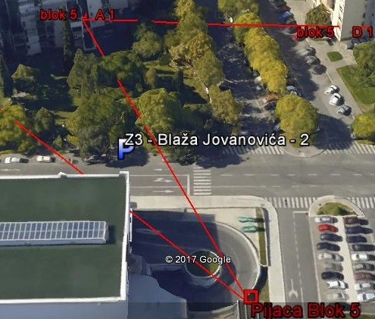
PRIMJER ODABIRA LOKACIJE – Z2
BROJ PARKING MJESTA: Npm = 119
BROJ PUNJAČA:
N_{punjača1} = 3 POLUBRZA
N_{punjača2} = 1 BRZI + 2 POLUBRZA
TS Z3-15-1: BLOK 5 A2 (10/0.4 kV, 2x630 kVA, l= 0,12 km)
TS Z3-15-2: PIJACA BLOK 5 (10/0.4 kV, 630+1000 kVA,
l= 0,071 km)
TS REZ. Z3-15-2: BLOK 5 A1 (10/0.4 kV, 2x630 kVA, l= 0,11 km)

Slide 8
PRORAČUN
U POSTUPKU UTVRĐIVANJA LOKACIJE, S ASPEKTA PRIKLJUČENJA NA MREŽU, POTREBNO JE VODITI RAČUNA DA SE LOKACIJA PREDVIDI ŠTO BLIŽE DTS, KAKO BI KABLOVSKI VODOVI BILI ŠTO KRAĆI (PADOVI NAPONA SU IZRAŽENIJI U SLUČAJU VEĆE DUŽINE KABLA), A PRIKLJUČENJE I UKLAPANJE U POSTOJEĆU MREŽU ŠTO JEDNOSTAVNIJE.
ZA POČETNI PERIOD U OBZIR SU RAZMATRANE POSTOJEĆE DTS OSIM DTS PRIVIDNE SNAGE 250 kVA.
ZA SVAKU ODABRANU LOKACIJU IZVRŠEN JE ODABIR PRESJEKA NAPOJNOG KABLA, ODABRAN ZAŠTITNI UREĐAJ I IZVRŠENA PROVJERA NA PAD NAPONA.
ZA SVE ODABRANE LOKACIJE PRORAČUNOM SE POKAZUJE DA SU VRIJEDNOSTI PADOVA NAPONA U DOZVOLJENIM GRANICAMA (NE POSTOJE PADOVI NAPONA VEĆI OD 5 %).
VEĆE VRIJEDNOSTI PADOVA NAPONA JAVLJAJU SE U SLUČAJEVIMA GDJE JE DUŽINA NAPOJNOG KABLA VEĆA OD 120 m.

Slide 9
ZAKLJUČAK
PROCES PLANIRANJA INFRASTRUKTURE ZA PUNJENJE ELEKTRIČNIH VOZILA PREDSTAVLJA KOMPLEKSAN PROCES.
U RADU JE PRIKAZAN KVALITATIVNI NAČIN DEFINISANJA RASPOREDA PUNIONICA.
ZA SVAKU POTENCIJALNU LOKACIJU POTREBNO JE SPROVESTI ODGOVARAJUĆU ANALIZU, KOJA ĆE UVAŽITI KARAKTERISTIKE POSMATRANE LOKACIJE I POTREBE VOZAČA ELEKTRIČNIH AUTOMOBILA.
UKOLIKO BI IDEJA O PRIMJENI ELEKTRIČNIH VOZILA ZAŽIVJELA, A POTREBA ZA PUNIONICAMA POSTALA VEĆA OVAJ PROBLEM BI BILO OPRAVDANO RIJEŠITI PRIMJENOM NEKE OD OPTIMIZACIONIH METODA.
NA OSNOVU ANALIZE KOJA JE SPROVEDENA ZA OPŠTINU PODGORICA, OTVARA SE MOGUĆNOST NOVIH ISTRAŽIVANJA I ODABIRA ADEKVATNIH RJEŠENJA ZA LOKACIJE STANICA ZA PUNJENJE ELEKTRIČNIH VOZILA NA TERITORIJI CIJELE CRNE GORE.
NA OSNOVU PRORAČUNA DOLAZI SE DO ZAKLJUČKA DA SVE ODABRANE LOKACIJE ZADOVOLJAVAJU S ASPEKTA DOZVOLJENIH PADOVA NAPONA.

Slide 10
Hvala na pažnji!!!

